Slide 1



A importância da Estatística na Análise de Políticas Públicas em em Saúde
Curso
Análise de Dados de Saúde e Clima: Estatísticas para Políticas Públicas
Silvânia Caribé
Módulo 1: Alinhamento – 05/08/2024

Slide 2
Conteúdo
página
página
página
página
3
12
17
21
Estatística: conceitos gerais
Políticas Públicas
Construindo o conhecimento
Atividade em grupo

Slide 3
Estatística conceitos gerais

Slide 4
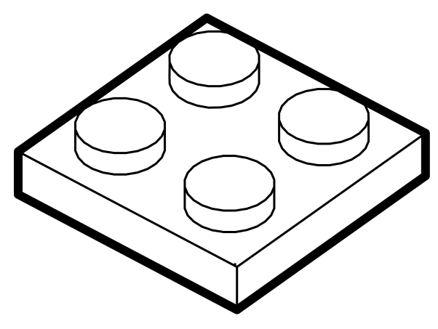
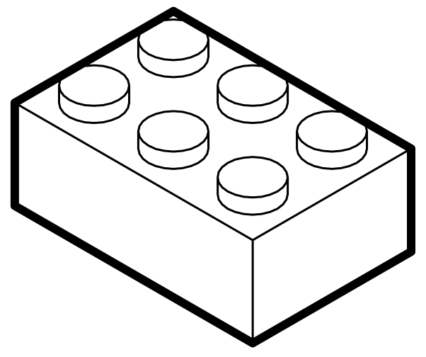

Estatística
Estatística é a “ciência que tem por objetivo orientar a coleta, o resumo, a apresentação, a análise e a interpretação dos dados.” Callegari-Jacques
Callegari-Jacques. Bioestatística: princípios e aplicações.

Slide 5

Estatística
Estatística orienta a tomada de decisões na vida!
Conceito central: probabilidade

Slide 6
Questionamentos estatísticos
Os resultados foram obtidos por acaso?
O novo tratamento é mais eficiente?
A associação observada é real?
O método de seleção foi adequado?
A análise dos dados empregou métodos adequados às variáveis estudadas?

Slide 7
Estatística
Descritiva
Procedimentos para organizar a coleta, a apuração, a classificação e a descrição dos dados
Inferencial
Procedimentos para generalizar os resultados obtidos em amostras para a população de onde as amostras provieram
Callegari-Jacques. Bioestatística: princípios e aplicações.

Slide 8
Estatística
Bioestatística "é a “aplicação dos métodos estatísticos à solução de problemas biológicos” Callegari-Jacques
Callegari-Jacques. Bioestatística: princípios e aplicações.

Slide 9
Estatística- conceitos básicos
Unidade experimental ou observação ou elemento
Menor unidade a fornecer um dado
Dado
Informação numérica ou não ainda não processada
Variável
Característica observada em uma unidade experimental que se deseja medir
Varia de uma observação à outra
Para cada tipo de variável há apresentação e procedimentos estatísticos apropriados

Slide 10
Desenho do estudo
Desenho do estudo
Caracterização da amostra
Projeto de pesquisa
Caracterização da amostra
Projeto de pesquisa
População do estudo
População do estudo
Amostra
Amostra
Coleta de dados
Coleta de dados
Inferência: amostra → população
Inferência: amostra → população
Banco de dados
Banco de dados
Estatística inferencial
Estatística inferencial
Análise estatística
Análise estatística
Estatística descritiva
Estatística descritiva
Fregnani

Slide 11

Estatística- aplicação de conceitos
Estatística orienta a tomada de decisões na vida!
Exemplo: culinária
População
Amostra
Experimento/Observação
Inferência estatística

Slide 12
Políticas Públicas

Slide 13



Políticas Públicas
“O conjunto de diretrizes e intervenções emandas do estado, feitas por pessoas físicas ou jurídicas, públicas e/ou privadas, com o objetivo de tratar problemas públicos e que requerem, utilizam ou afetam recursos públicos”
Política Pública em dez passos: https://portal.tcu.gov.br/data/files/1E/D0/D4/DF/12F99710D5C6CE87F18818A8/Politica%20Publica%20em%20Dez%20Passos_web.pdf

Slide 14
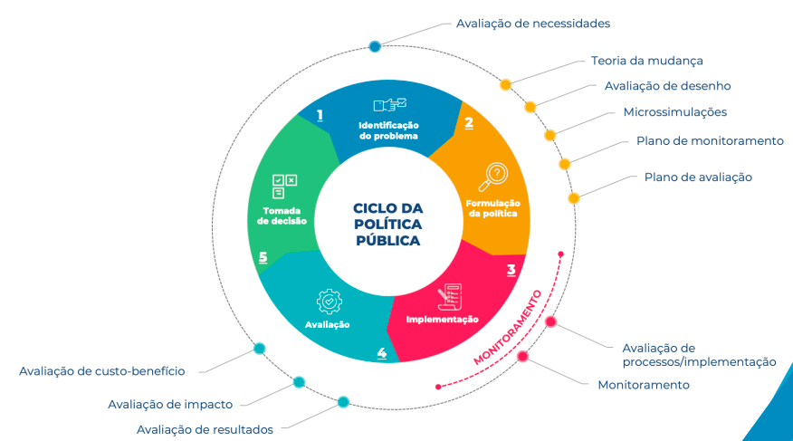
Ciclo da Política Pública
FGV: https://www.gov.br/fazenda/pt-br/orgaos/secretaria-de-avaliacao-planejamento-energia-e-loteria/pdfs-webinar/webinar-secap-21-apresentacao-02.pdf

Slide 15
Sistema capitalista e a necessidade de políticas públicas
Políticas públicas  ações governamentais para responder demandas da população.
Questão-chave: “Política pública pra quem?”
A sociedade capitalista tem como perspectiva a maximização dos lucros e há uma constante tensão para manter a ordem social vigente. Logo, o capitalismo é uma forma de organização estatal.
SILVA. Wagner Pires; et al. Reformismo em desencanto: As Políticas Públicas e o Estado no Capitalismo. Cadernos GPOSSHE On-line, v. 1, n.1, 2018

Slide 16
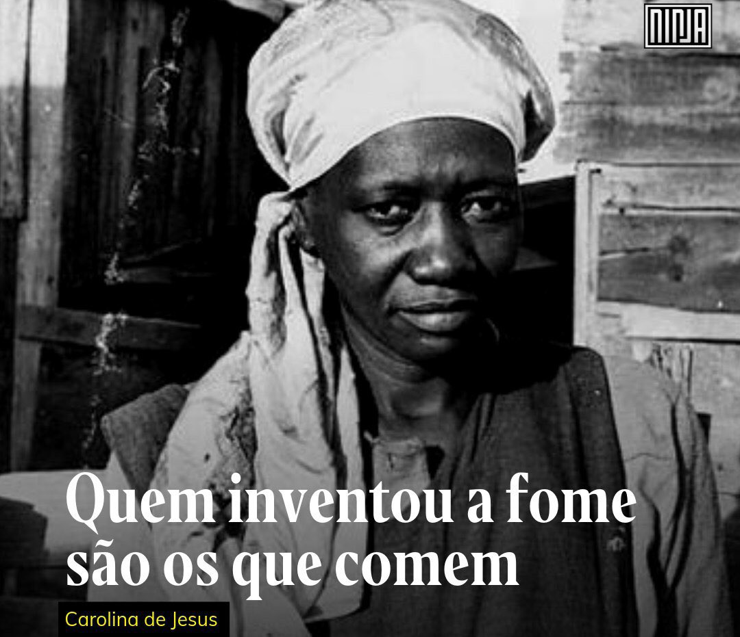

Slide 17
Construindo o conhecimento

Slide 18
Recapitulando
Política pública responder a demandas da população
Tem um aparato legal, por exemplo: Lei 8.080 (Lei Orgância do SUS)
Diagnóstico da realidade
Estatísticas : pesquisas e sistemas de informação
Indicadores:
*Sociais: Taxa de analfabetismo, pobreza e desigualdade, direitos humanos
* Saúde: Mortalidade, morbidade, qualidade de vida, acesso
* Ambientais: temperatura, precipitação, poluição

Slide 19
Recapitulando
Política pública responder a demandas da população
Fontes
Estatísticas populacionais: IBGE (***CENSO)
Estatísticas de Saúde: Ministério da Saúde
Estatísticas Ambientais: Instituto Nacional de Pesquisas Espaciais (INPE)

Slide 20
Recapitulando
Dados geram evidências para tomada de decisão

Slide 21
Atividade em grupo

Slide 22

Atividade em grupo
Bora usar o celular?
7 grupos de três pessoas
Pesquisar um problema de saúde pública relacionado a mudanças climáticas e verificar como os dados foram usados para caracterizá-lo (quais grupos mais afetados. Quais variáveis utilizadas, teve alguma política pública que foi ou poderia ter sido usada, etc) - 10 minutos
Apresentar para a turma em 5 minutos

Slide 23
Recomendação de leitura
Jannuzzi P de M. A importância da informação estatística para as políticas sociais no Brasil: breve reflexão sobre a experiência do passado para considerar no presente. Rev bras estud popul [Internet]. 2018;35(1):e0055. Available from: https://doi.org/10.20947/S0102-3098a0055
Federicci, Silvia. Calibã e a Bruxa: Mulheres, Corpos e Acumulação Primitiva, 2019.
UnA-SUS/Unifesp. Introdução à Avaliação em Saúde. https://www.unasus.unifesp.br/biblioteca_virtual/IAS/unidade1.html
Silva, A. E. P., Latorre, M. do R. D. de O., Chiaravalloti Neto, F., & Conceição, G. M. de S. (2022). Tendência temporal da leptospirose e sua associação com variáveis climáticas e ambientais em Santa Catarina, Brasil. Ciência & Saúde Coletiva, 27(3), 849–860. https://doi.org/10.1590/1413-81232022273.45982020

Slide 24





